Slide 1
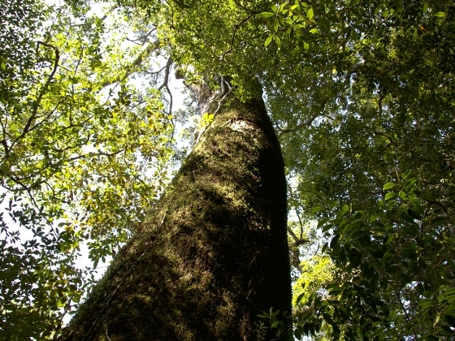
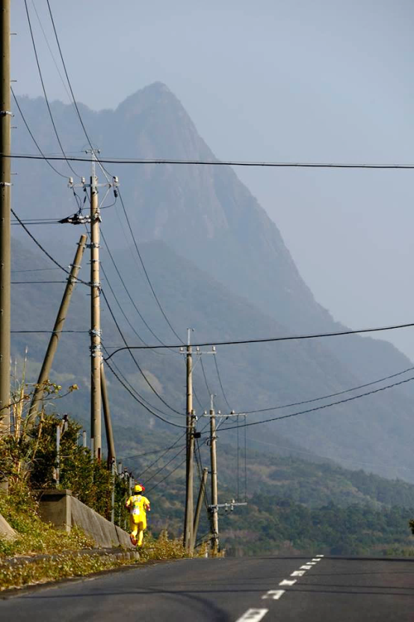
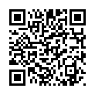
世界自然遺産屋久島の 電線・電柱をなくそう！
屋久島は日本で唯一の発送電分離の島で、本土から電気を引かず、電力の自給自足を行っている島です。しかし、電柱が乱立し、電線が至る所に引かれています。世界自然遺産登録時に「多くの人たちが暮らしていながら、すぐれた自然が残されていることにある。」と評価された屋久島ですが、美しい景観を見るためには、電線のない場所を探さないといけません。
■屋久島の美しい景観を取り戻す！
NPO法人電線のない街づくり支援ネットワークは2007年から、安全安心で美しい景観の街づくりに関する支援事業を行ってきました。
屋久島は世界自然遺産に登録されていながら、電柱と電線によってその景観は崩れてしまっています。無電柱化を進め、屋久島の景観を守るための調査に乗り出しました。しかし、そのための費用が約100万円不足してしまい、プロジェクトを進められない状況です。
屋久島の美しい景観を取り戻すための資金を集めるためにクラウドファンディングに挑戦しています。
ひとりでも多くの方のご支援が必要です。
ご協力宜しくお願い申し上げます。
国内最大のクラウドファンディング
READYFOR？
■お問い合わせ
特定非営利活動法人
電線のない街づくり支援ネットワーク
東京都江東区東陽5-26-14
Tel:03（5606）4470
大阪府吹田市内本町1-1-21
Tel:06（6381）4000
詳しくはこちらのページをご覧ください。 URL https://readyfor.jp/projects/8020

